Slide 1
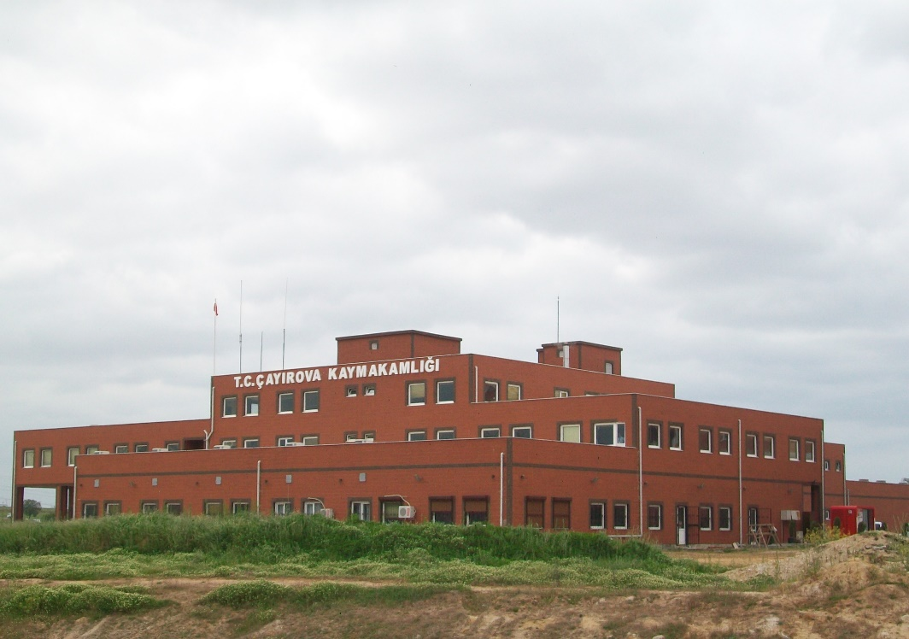
T.C.
ÇAYIROVA KAYMAKAMLIĞI
İLÇE BRİFİNGİ

Slide 2
GENEL TANITIM
Çayırova, 26.02.2008 tarih 1/529 Esas nolu İçişleri Bakanlığı komisyonunun vermiş olduğu tasarı ve teklif neticesinde Türkiye Büyük Millet Meclisinde görüşülerek Güzeltepe Beldesi, Şekerpınar Beldesi, Çayırova Mahallesi ve Yenimahalle'nin birleştirilmesi sonucu 22 Mart 2008 tarihli ve 26824 sayılı Resmi Gazete’de yayınlanan 5747 sayılı Kanun ile Gebze ilçesinden ayrılarak ilçe statüsü kazanmıştır.
Bölgemizin eski adı Akse Köyü olarak bilinmektedir. Bölgenin ismi 1992 yılında Güzeltepe Belde Belediyesi olarak değiştirilmiştir.
Güzeltepe Belediyesinin ismi daha sonraki yıllarda Danıştay Kararı ile Çayırova Belediyesi olarak değiştirilmiştir.
İlçemizde Akse Mahallesi, Atatürk Mahallesi, Cumhuriyet Mahallesi, Çayırova Mahallesi, Emek Mahallesi, İnönü Mahallesi, Özgürlük Mahallesi, Şekerpınar Mahallesi ve Yenimahalle olmak üzere 9 kentsel mahalle olup kırsal mahalle bulunmamaktadır.

Slide 3
İLÇEMİZİN TARİHÇESİ
İzmit Körfezi’nin kuzeybatı kesimine uzanan geniş, çayırlık alana önceden beridir Çayırova denildiği bilinmektedir. Fatih Sultan Mehmet’in düzenlediği bir sefer için ordusuyla mola verdiği ve hastalanarak hakka irtihal ettiği Hünkar Çayırı olarak bilinen bu bölge Çayırova’ya adını vermektedir, burası 22 Mart 2008 tarihinde oluşturulan yeni statü ile Gebze ilçesi sınırları içerisinde kalmıştır. Bölgenin güneyinde yer alan mahalleler Çayırova ilçesi sınırlarına dahil edilmiştir.
İlçemizin tarihi yeri olan daha önceleri Ak Kilise adıyla anılan bölge Cumhuriyet döneminde Akse olarak isimlendirilmiştir. Buranın tarihi 500-550 yıl öncesine dayanmaktadır.

Slide 4
İLÇEMİZİN COĞRAFİ KONUMU
İlçemizin doğusu ve güneydoğusunda Gebze, batısı ve kuzeyinde Tuzla, güneyinde Darıca ilçeleri yer almaktadır.
İlçemiz 28.918 km²’lik yüz ölçüme sahiptir.
Uluslararası havalimanı, limanlar ve Osmangazi Köprüsü gibi önemli geçiş noktalarına yakın olması ve İstanbul’a komşu olması ilçemizin coğrafi konumunun önemini arttırmaktadır.

Slide 5
ULAŞIM
İlçemizin güneyinden D-100 (E-5) karayolu, kuzeyinden TEM otoyolu geçmektedir.
TEM otoyolunun ilçemiz sınırları içinde Organize Sanayi Bölgelerine çıkışı bulunmaktadır.
İlçemiz; İstanbul Sabiha Gökçen Havalimanına 21 km, Kocaeli Cengiz Topel Havalimanına 78 km, Eskihisar–Topçular Feribot İskelesine 12 km ve Osmangazi Köprüsüne 20 km mesafesindedir.

Slide 6
Nüfus
2022 yılı TÜİK verilerine göre Çayırova ilçe nüfusu;
S.NO | MAHALLE ADI | ERKEK NÜFUS | KADIN NÜFUS | TOPLAM NÜFUS
1 | ÖZGÜRLÜK MAHALLESİ | 18.239 | 17.355 | 35.594
2 | AKSE MAHALLESİ | 12.065 | 11.903 | 23.968
3 | YENİ MAHALLE | 10.817 | 10.396 | 21.213
4 | ATATÜRK MAHALLESİ | 10.000 | 9.755 | 19.755
5 | ÇAYIROVA MAHALLESİ | 6.463 | 6.337 | 12.800
6 | EMEK MAHALLESİ | 6.255 | 6.077 | 12.332
7 | CUMHURİYET MAHALLESİ | 5.929 | 5.806 | 11.735
8 | İNÖNÜ MAHALLESİ | 5.481 | 5.170 | 10.651
9 | ŞEKERPINAR MAHALLESİ | 1.453 | 1.291 | 2.744
TOPLAM NÜFUS | TOPLAM NÜFUS | 76.702 | 74.090 | 150.792

Slide 7
nüfus
Nüfus artış oranları;
Çayırova, bir önceki yıl verileri ile karşılaştırıldığında nüfus artış oranı %4,12 ile Kocaeli’nin birinci sıradaki ilçesidir.

Slide 8
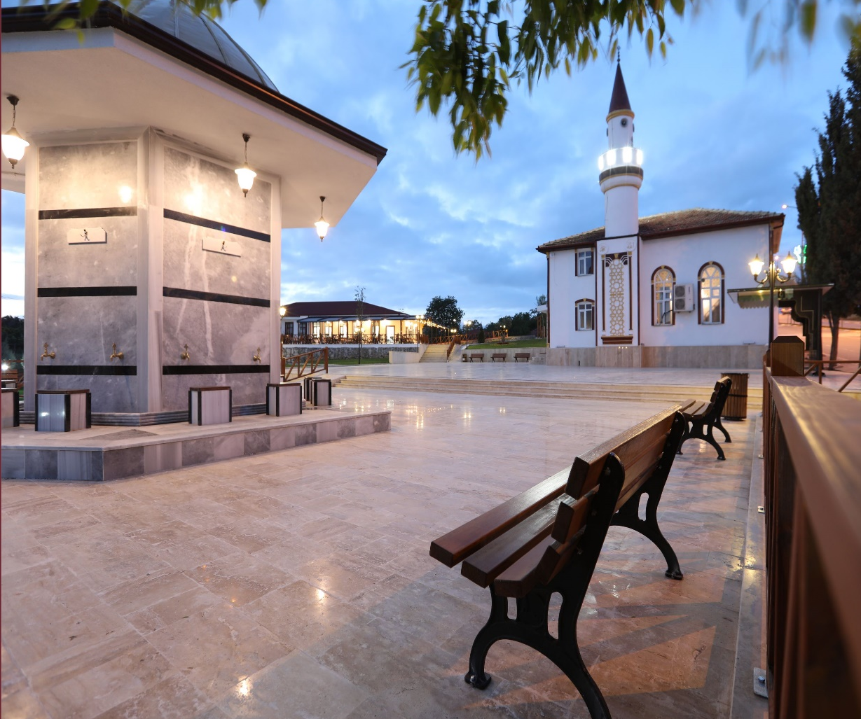
KÜLTÜR
İlçemiz, 2008 yılında kurulan ve yeni gelişen bir yer olduğundan kültürel geçmişe çok fazla sahip değildir. İlçemizdeki tek tarihi yer Akse Camii’dir.
AKSE CAMİİ
1910 yılında yaptırılan Akse Camii ilçemizde tarihi eser olarak tescil edilen ilk mekandır.

Slide 9
SANAYİ VE TİCARET
İlçemiz, bölgenin üretim ve sanayi üssü konumundadır.
İlçemizde Kocaeli Sanayi Odasına kayıtlı 3.500 firma, Gebze Ticaret Odasına kayıtlı 3.800 firma bulunmaktadır.

Slide 10
SANAYİ VE TİCARET
TOSB (Otomotiv Tedarik Sanayi İhtisas Organize Sanayi Bölgesi)
TOSB bünyesinde genellikle otomotiv yan sanayii alanında üretim yapan 86 fabrika bulunmakta olup 25.000 personel istihdam edilmektedir.
GOSB (Gebze Organize Sanayi Bölgesi)
Ülkemizin önde gelen sanayi kuruluşlarına sahip Gebze Organize Sanayi Bölgesinin (GOSB) bir bölümü ilçemiz sınırları içinde yer almaktadır. Bu alanda 44 fabrika bulunmakta olup 16.078 personel istihdam edilmektedir.
Marmara Geri Dönüşümcüler Kooperatifi
Marmara Geri Dönüşümcüler Kooperatifi bünyesinde 226 fabrika bulunmakta olup 5.500 personel istihdam edilmektedir.

Slide 11
SANAYİ VE TİCARET
İlçemiz sınırları içerisinde Akbank, Kuveyt Türk ve Yapı Kredi Bankalarının Üsleri bulunmaktadır.
Yapı Kredi Bankacılık Üssünde 4.000, Akbank Bankacılık Üssünde 3.500 ve Kuveyt Türk Katılım Bankası Üssünde 1.700 personel istihdam edilmektedir.
Sanayi bölgelerinin dışında olup ilçemiz sınırlarında Isuzu, Adel Kalemcilik, Kiğılı, Migros, Namet Gıda, Çelik Motor; Lojistik sektörünün öncü firmalarından olan Reysaş, Ekol Lojistik ve Trendyol operasyon merkezleri yer almaktadır.

Slide 12
İLÇE EMNİYET MÜDÜRLÜĞÜ
İlçe Emniyet Müdürlüğü 1 Polis Merkezi ve 22 Büro Amirliğinden oluşmaktadır. Akse Mahallesinde kendi binasında hizmet veren İlçe Emniyet Müdürlüğümüzün toplam 24 aracı ve 7 motosikleti bulunmaktadır.
Gebze İlçe Emniyet Müdürlüğüne Bağlı Kaçakçılık ve Organize Suçlarla Mücadele Müdürlüğü ilçemiz Cumhuriyet mahallesinde hizmet vermeye başlamıştır.
PERSONEL DURUMU
 | 2023 YILI
2. Sınıf Emniyet Müdürü | 1
3. Sınıf Emniyet Müdürü | -
Başkomiser | 1
Komiser | 3
Komiser Yardımcısı | 7
Kıdemli Başpolis Memuru | 1
Polis Memuru | 164
Çarşı ve Mahalle Bekçisi | 43
Diğer Hizmet Sınıfı | 12
GENEL TOPLAM | 232

Slide 13
İLÇE EMNİYET MÜDÜRLÜĞÜ
GÜVENLİK İSTATİSTİKLERİ
 | 2022 | 2023 (İlk 6 Ay)
ASAYİŞ | 3558 | 1538
GÜVENLİK | 26 | 27
AİLE İÇİ KADINA KARŞI ŞİDDETLE MÜCADELE | 738 | 296
ÇOCUK BÜRO AMİRLİĞİ | 125 | 31
TOPLAM | 4447 | 1892

Slide 14
İLÇE EMNİYET MÜDÜRLÜĞÜ
ASAYİŞ OLAYLARI
SUÇ GRUBU | 2022 YILI
 | FAİLİ MEÇHUL | FAİLİ BELLİ | TOPLAM | AYDINLATMA %
ŞAHSA KARŞI İŞLENMİŞ SUÇLAR | 47 | 1041 | 1088 | 95,7
MALA KARŞI İŞLENMİŞ SUÇLAR | 200 | 338 | 538 | 62,8
MİLLETE VE DEVLETE KARŞI İŞLENMİŞ SUÇLAR | 1 | 29 | 30 | 96,7
TAKİBİ GEREKEN SUÇLAR | 7 | 421 | 428 | 98,4
TOPLUMA KARŞI İŞLENMİŞ SUÇLAR | 9 | 200 | 209 | 95,7
TOPLAM | 264 | 2029 | 2293 | 88,5

Slide 15
İLÇE MİLLİ EĞİTİM MÜDÜRLÜĞÜ
İlçe Milli Eğitim Müdürlüğü Hükümet Konağı bitişiğindeki iki katlı binada toplam 45 personel ile hizmet vermektedir.
PERSONEL DAĞILIMI
İlçe Müdürü | Şube Müdürü | Şef | V.H.K.İ. | Memur | Teknisyen | Bekçi | Sürekli İşçi | Hizmetli | Toplam
1 | 3 | 5 | 14 | 2 | 2 | 1 | 7 | 10 | 45
KADROLU ÖĞRETMEN DURUMU
Norm | Mevcut | İhtiyaç | Fazla
1699 | 1448 | 251 | 0
İDARECİ MEVCUT DURUMU
Müdür | Müdür Başyardımcısı | Müdür Yardımcısı
43 | 1 | 81

Slide 16
ilçe MİLLİ EĞİTİM MÜDÜRLÜĞÜ
İlçemizde 2023-2024 Eğitim-Öğretim yılında derslik, şube ve öğretmen başına düşen öğrenci sayıları
OKUL SAYISI | ÖĞRENCİ SAYISI | DERSLİK | ŞUBE | ÖĞRETMEN | DERSLİK BAŞINA DÜŞEN ÖĞRENCİ SAYISI | ŞUBE BAŞINA DÜŞEN ÖĞRENCİ SAYISI | ÖĞRETMEN BAŞINA DÜŞEN ÖĞRENCİ SAYISI
91 | 33.639 | 1.319 | 1.199 | 1.448 | 30 | 29 | 23
İlçemizde 2023-2024 Eğitim-Öğretim yılında 91 okulda 1448 öğretmen ile 33.639 öğrenciye eğitim verilmektedir.
KURUM TÜRÜ | RESMİ + ÖZEL |  |  |  |  |  | TOPLAM ÖĞRENCİ
 | OKUL SAYISI |  | ÖĞRETMEN |  | ÖĞRENCİ
 | RESMİ | ÖZEL | RESMİ | ÖZEL | RESMİ | ÖZEL | TOPLAM ÖĞRENCİ
OKUL ÖNCESİ- | 13 | 27 | 93 | 43 | 3.011 | 1.133 | 4.144
İLKOKUL | 17 | 1 | 440 | 20 | 11.133 | 215 | 11.348
ORTAOKUL | 18 | 2 | 514 | 26 | 9.952 | 214 | 10.166
ORTAÖĞRETİM | 12 | 2 | 404 | 27 | 7.604 | 377 | 7.981
TOPLAM | 60 | 32 | 1.448 | 116 | 31.700 | 1.939 | 33.639

Slide 17
ilçe MİLLİ EĞİTİM MÜDÜRLÜĞÜ
Tekli Eğitim İçin İhtiyaç Analizi
Okul Adı | Tür | Derslik Sayısı | Öğrenci Sayısı | Tekli Eğitim Durumunda Derslik Başına Düşen Öğrenci Sayısı | İhtiyaç Duyulan Derslik Sayısı | Tekli Eğitime Geçiş İçin Yapılacak Çalışmalar
DEMİRSAÇ İLKOKULU | İlkokul | 22 | 778 | 59 | 24 | Şahsa ait arsa olan (5464 ada 2-3-4-8 parselde 1.265 m2 alan ve 5.732 m2 gecekondu alanı) yeni bina yapımı planlanmaktadır.
 |  |  | 529
DEMİRSAÇ ORTAOKULU | Ortaokul
MEHMET AKİF İLKOKULU | İlkokul | 25 | 1.302 | 52 | 25 | Yeni okul yapımına ihtiyaç bulunmaktadır.
İSTİKLAL İLKOKULU | İlkokul | 11 | 778 | 70 | 24 | Mevcut okul arazisinde (9 derslikli eski binanın yıkılması ve eğitim alanında bulunan gece kondunun da yıkılarak) yeni bina yapımı planlanmaktadır.
ÖĞRETMEN ŞEVKET ÖZAY İLKOKULU | İlkokul | 24 | 1136 | 47 | 24 | Yapı Kredi Kız Meslek Lisesi bitişiğindeki 2052 ada 3 parselde kayıtlı 10.981,48 m2 arsa üzerinde 24 derslikli yeni bir okul yapımına başlanmıştır..

Slide 18
İLÇE MİLLİ EĞİTİM MÜDÜRLÜĞÜ
İlçemizde toplam 796 Özel Eğitim öğrencisi bulunmaktadır.
EĞİTİM TÜRÜ | OKUL SAYISI | SINIF SAYISI | ÖĞRENCİ SAYISI
Evde Eğitim Alan | 15 | 19 | 19
Destek Eğitim Odası | 50 | 182 | 206
Özel Eğitim Sınıfı Sayısı | 14 | 37 | 185
Kaynaştırma Öğrencisi | 56 | - | 634
İlçemizde son üç yılın okur yazarlık oranı karşılaştırması (6+)
2020 YILI 6 YAŞ ÜZERİ NÜFUS | 2021 YILI 6 YAŞ ÜZERİ NÜFUS | 2022 YILI 6 YAŞ ÜZERİ NÜFUS | OKUMA YAZMA BİLMEYEN (2020) |  | OKUMA YAZMA BİLMEYEN (2021) |  | OKUMA YAZMA BİLMEYEN (2022)
 |  |  | NÜFUS | ORAN (%) | NÜFUS | ORAN (%) | NÜFUS | ORAN (%)
122.711 | 125.437 | 129.506 | 1.927 | 1.57% | 1.706 | 1.36% | 1.295 | 1.00%

Slide 19
İLÇE MİLLİ EĞİTİM MÜDÜRLÜĞÜ
İlçemizde inşaatı başlayan okul bilgileri
YAPININ ADI | KARAKTERİSTİK YAPISI | FİNANS KAYNAĞI | KONUM | AÇIKLAMA
56/02 ADA 7 NOLU PARSEL ANAOKULU | 6 DERSLİK | MEB | YENİ BİNA | YAPIM AŞAMASINDA
2052 ADA 3 NOLU PARSEL İKOKULU | 24 DERSLİK | MEB | YENİ BİNA | YAPIM AŞAMASINDA
İlçemizde taşınan okul bilgileri
YAPININ ADI
ÇAYIROVA ANADOLU LİSESİ
ŞEHİT ER MÜCAHİT ANADOLU İMAM HATİP LİSESİ

Slide 20
İLÇE SAĞLIK MÜDÜRLÜĞÜ
PERSONEL DAĞILIMI
İlçe Sağlık Müdürü | Uzman Tabip | Tabip | Diş Hekimi | Yardımcı Sağlık Personeli | GİH | Yardımcı Hizmetli | Sürekli İşçi | Toplam
1 | 2 | 3 | 1 | 39 | 5 | 4 | 3 | 58
İlçemizde 8 Aile Sağlık Merkezine bağlı 41 birim bulunmaktadır. Bu merkezlerde, 39 Aile Hekimi ve 40 Aile Sağlığı Elemanı hizmet vermektedir.
21

Slide 21
İLÇE SAĞLIK MÜDÜRLÜĞÜ
İlçemiz sınırlarında yer alan 112 Hizmet İstasyonları:
Çayırova 1 Nolu Acil Sağlık Hizmetleri İstasyonu
Çayırova 2 Nolu Acil Sağlık Hizmetleri İstasyonu
Çayırova 3 Nolu Acil Sağlık Hizmetleri İstasyonu
İlçemizde sağlık hizmeti veren diğer kuruluşlar
Çayırova Semt Polikliniği (Darıca Farabi Devlet Hastanesine bağlı)
Çayırova Diş Tedavi ve Protez Merkezi (Darıca Ağız ve Diş Sağlığı
Merkezine bağlı)
Özel Çayırova Tıp Merkezi
Özel Çayırova Derman Tıp Merkezi
Özel Diş Poliklinikleri
İlçemizde 11 Özel Diş Polikliniği, 40 Eczane ve 8 Optisyen bulunmaktadır.

Slide 22
İLÇE SAĞLIK MÜDÜRLÜĞÜ
2023 YILI 4207 SAYILI KANUN KAPSAMINDA SİGARA DENETİMİ
YIL | Denetlenen İşletme Sayısı | Ceza Tutarı | İdari Para Cezası Verilen İşletme Sayısı | İhbar Sayısı | Toplam Tutulan Tutanak Sayısı
2023 | 2229 | 42.700 TL | 5 | 8 | 5
2023 YILI KANSER TARAMA VERİLERİ
 | OCAK-MAYIS DÖNEMİ | 5 AYLIK HEDEF | ULAŞILAN HEDEF YÜZDESİ
HPV ALINAN SAYISI | 75 | 2895 | % 2,5
GGK TARAMA YAPILAN SAYISI | 361 | 4515 | % 7,9

Slide 23
İLÇE SAĞLIK MÜDÜRLÜĞÜ
Bağımlılık İle Mücadele” Kapsamında 2022-2023 Yılı İçerisinde Gerçekleştirilen Uygulamalar
Tedavi Amaçlı Başvuru Yapan Kişi Sayısı | 87
Vasi Tayini İçin Sulh Hukuk Mahkemesine Yönlendirilen Kişi Sayısı | 71
Alkol Bağımlılığı İle Mücadele Eğitimi Verilen Kişi Sayısı | 95
Teknoloji Bağımlılığı İle Mücadele Eğitimi Verilen Kişi Sayısı | 398
Bağımlılık Dışında Yapılan İş ve İşlemlerin Güncel Verileri:
5395 Sayılı Çocuk Koruma Kanunu Kapsamında Takibi Yapılan Çocuk Sayısı | 141
Otizm Spektrum Bozukluğu İçin 2022 Yılında Tarama Yapılan Çocuk Sayısı | 1642

Slide 24
İLÇE MÜFTÜLÜĞÜ
PERSONEL DAĞILIMI
Müftü | Müdür | Şef | Murakıp | V.H.K.İ. | Şoför | Hizmetli(Ş) | Vaiz | Toplam
1 | 1 | 1 | 1 | 4 | 1 | 3 | 4 | 16
GENEL SAYILAR
Camii | 41
İmam – Hatip | 38
Kur’an Kursu | 31
Müezzin – Kayyım | 15
Vaiz | 4
Kur’an Kursu Öğreticisi | 54
TOPLAM | 178

Slide 25
İLÇE MÜFTÜLÜĞÜ
KUR’AN KURSLARI (2023-2024 EĞİTİM ÖĞRETİM YILI)
GRUBU | SAYISI | ÖĞRENCİ SAYISI
B | 3 | 96 (Erkek)+45 (Kız)
C | 28 | 859 (Kadın + 4 -6 yaş öğrenci grubu)
D | 7 | 105 (Kadın)
YAPIMI DEVAM EDEN CAMİİLER VE KUR’AN KURSLARI
YAPININ ADI | KONUM | FİNANS KAYNAĞI | AÇIKLAMALAR
Veysel Karani Camii | Emek Mahallesi | Camii Derneği | Yapımı Devam Ediyor %80
Çayırova Ulu Camii | Çayırova Mahallesi | Camii Derneği | Yapımı Devam Ediyor %50

Slide 26
İLÇE TARIM VE ORMAN MÜDÜRLÜĞÜ
PERSONEL DAĞILIMI
Müdür | Ziraat Mühendisi | Gıda Mühendisi | Veteriner Hekim | Gıda Teknikeri | V.H.K.İ. | Toplam
1 | 2 | 4 | 1 | 1 | 1 | 10
İşletme Sayıları
 | Üretim Faaliyeti Yapan İşletme | Toplu Tüketim (Lokanta, Cafe vb.) İşletme | Satış Faaliyeti (Büfe, Bakkal vb.) Yapan İşletme
2022 (Ocak-Aralık) | 98 | 413 | 483
2023 (Ocak-Haziran) | 91 | 416 | 470

Slide 27
İlçe TARIM VE ORMAN MÜDÜRLÜĞÜ
2022 ve 2023 Yılları Denetim Bilgileri
Yıl | Kayıtlı İşletme Sayısı | Hedeflenen Denetim Sayısı | Gerçekleştirilen Denetim Sayısı | Gerçekleşme Oranı (%) | İdari Yaptırım Uygulanan İşletme Sayısı | İdari Para Cezası Miktarı(TL)
2022 (OCAK – ARALIK) | 994 | 1354 | 1752 | 129 | 44 | 681.588,00
2023 (OCAK – HAZİRAN) | 977 | 1400 | 1109 | 79 | 12 | 326.215,00
Alo 174 Gıda Şikayet Hattı Denetimleri
ALO 174 | BAŞVURU SAYISI | DENETİM SAYISI | Olumsuz | Uygulanan İdari Yaptırım Tutarı (TL)
2022 (OCAK – ARALIK) | 133 | 133 | 15 | 99.354,00
2023 (OCAK – HAZİRAN) | 49 | 49 | 2 | 36.898,00

Slide 28
İLÇE NÜFUS MÜDÜRLÜĞÜ
Müdür | Şef | V.H.K.İ. | Büro Personeli | Memur | Hizmetli | Toplam
1 | 1 | 2 | 2 | 3 | 1 | 10
T.C Kimlik Kartı Başvuru işlemlerine 02.01.2017 tarihinde başlanılmış olup, ilçemizde 19.06.2023 tarihi dahil olmak üzere 142.669 vatandaşımıza T.C kimlik kartı verilmiştir.
İlçe Emniyet Müdürlüğünden devir alınan Pasaport arşiv işlemlerinden sonra 02.04.2018 tarihinden itibaren 19.06.2023 tarihi dahil olmak üzere 17.234 pasaport düzenlenmiş olup, ayrıca 39.785 sürücü belgesi düzenlenmiştir.

Slide 29
SOSYAL YARDIMLAŞMA VE DAYANIŞMA VAKFI
PERSONEL DAĞILIMI
Müdür | Sosyal Yardım ve İnceleme Görevlisi | Büro Görevlisi | Yardımcı Hizmet Görevlisi | Dış Kurum Personeli | Geçici Personel | Toplam
1 | 2 | 2 | 1 | 3 | 2 | 11
Vakfımıza, Sosyal Yardımlar Genel Müdürlüğünden her ay 453.995,00 TL periyodik pay gelmektedir.
YAPILAN YARDIMLAR | 2021 | 2022 | 2023 (Ocak-Haziran)
TOPLAM NAKDİ YARDIM (Vakıf Öz Kaynakları) | 178.846,25 | 2.668.287,68 | 3.673.366,32
Toplam Merkezi Yardım Alan (yaşlı, engelli, dul, asker aylıkları, EİKP, pandemi ve diğer kuruluş başvuruları) | 1.733.281,12 | 35.135.989,81 | 39.547.712,46
Toplam Ayni (Kömür) Yardımı | 294.787,83 (483 Haneye 800’er ton ) | 320 ton 675.526,40 | Henüz yardım yapılmadı.

Slide 30
SOSYAL YARDIMLAŞMA VE DAYANIŞMA VAKFI
TARİH | KAYNAK | YAPILAN YARDIM TÜRÜ | MİKTAR
2021 | Aile, Çalışma ve Sosyal Hizmetler Bakanlığınca 2.879.123,00 TL kaynak aktarımı yapılmıştır. | Nakdi | 2.052.290,00 TL
2022 | Aile, Çalışma ve Sosyal Hizmetler Bakanlığınca 5.911.143,75 TL kaynak aktarımı yapılmıştır. | Ayni ve Nakdi | 2.668.287,68 TL
2023 | Aile, Çalışma ve Sosyal Hizmetler Bakanlığınca 6.200.810,25 TL kaynak aktarımı yapılmıştır. | Ayni ve Nakdi | 3.840.414,13 TL
2022 Sayılı Yasa kapsamında Sosyal Yardımlaşma ve Dayanışma Vakfımıza kayıtlı 65 yaş aylığı, engelli aylığı ve engelli yakını aylığı yardımı alan 934 hak sahibi bulunmaktadır.
31

Slide 31
SOSYAL YARDIMLAŞMA VE DAYANIŞMA VAKFI
2023 YILINDA YAPILAN MERKEZİ YARDIMLAR
YARDIM TÜRÜ | FAYDALANA KİŞİ SAYISI | MİKTAR (TL)
ENGELLİ VE ENGELLİ YAKINI AYLIĞI | 519 | 5.468.226,26
YAŞLI AYLIĞI | 505 | 5.619.078,25
EŞİ VEFAT ETMİŞ KADINLARA YÖNELİK YAPILAN YARDIM | 29 | 109.000,00
ÖKSÜZ YETİM AYLIĞI | 10 | 25.200,00
MUHTAÇ ASKER AYLIĞI YARDIMI | 11 | 26.400,00
MUHTAÇ ASKER ÇOCUĞU YARDIMI | 0 | 0
ŞARTLI EĞİTİM YARDIMI | 1448 | 751.025,00
ŞARTLI SAĞLIK YARDIMI | 307 | 158.725,00
SOSYAL UYUM YARDIMI | 399 | 2.608.320,00

Slide 32
SOSYAL YARDIMLAŞMA VE DAYANIŞMA VAKFI
2023 YILINDA YAPILAN DİĞER YARDIMLAR
YARDIM TÜRÜ | FAYDALANAN KİŞİ SAYISI
TÜRKİYE AİLE DESTEK PROGRAMI KAPSAMINDA | 3425
DOĞALGAZ TÜKETİM DESTEĞİ YARDIMI KAPSAMINDA | 1444
ULAŞIM GİDERLERİ DESTEK PROGRAMI | 27
AFET DURUMUNDAKİ TEK SEFERLİK NAKDİ YARDIM | 522
AFET DURUMUNDAKİ TEK SEFERLİK AYNİ YARDIM | 10
GLİKOZ ÖLÇÜM CİHAZI YARDIM PROGRAMI KAPSAMINDA | 4
TÜRKİYE AİLE DESTEK PROGRAMI KAPSAMINDA | 3425

Slide 33
SOSYAL YARDIMLAŞMA VE DAYANIŞMA VAKFI
GIDA, BARINMA, YAKACAK, EĞİTİM, SAĞLIK VE DİĞER YARDIMLAR
 | AİLE SAYISI | MİKTAR (TL)
2020 | 9.324 | 25.363.022
2021 | 2.169 | 1.912.127
2022 | 2566 | 3.397.540,79
2023 | 1249 | 3.840.414,13
Vakfımıza kayıtlı toplam 3949 Suriye uyruklu şahıs bulunmaktadır.
Vefa (Yaşlı Evde Bakım) Projesi kapsamında Vakfımızca, ilçemizde 131 hanede mukim yaşlı ve engelli vatandaşımızın periyodik aralıklarla ev temizliği ve kişisel bakımları yapılmaktadır.
Ulusal Ziyaret Programı kapsamında 28.08.2022 tarihi itibarı ile 5295 ailenin incelemesi yapılmıştır.

Slide 34
SOSYAL HİZMETLER MERKEZİ
İlçemizde Bulunan Yatılı Kuruluşlar
Merkezin Adı | Kapasite | Mevcudu
KOCAELİ III. KADIN KONUKEVİ | 30 | 10 Kadın - 11 Çocuk
ÇAYIROVA SEVGİ EVLERİ VE ÇOCUK EVLERİ SİTESİ | 85 | 110
Hizmetler | 2021 | 2022
KORUNMAYA MUHTAÇ ÇOCUK | 120 | 97
SOSYAL EKONOMİK DESTEK | 135 | 213
ENGELLİ-YAŞLI KURUM BAKIMI | Engelli Başvuru : 21 Kuruma Yerleşen : 7 Yaşlı Başvuru: 17 Kuruma Yerleşen : 3 | Engelli Başvuru : 14 Kuruma Yerleşen : 2 Yaşlı Başvuru: 3 Kuruma Yerleşen: 0
EVDE BAKIM | 92 | 140
ŞEHİT YAKIN -GAZİ AİLE ZİYARETLERİ | Şehit Yakını: 46 Gazi: 30 | Şehit Yakını: 14 Gazi : 59
KADIN HİZMETLERİ | 102 | 67
EĞİTİM | 58 Kişi | 195 Kişi
KREŞ | 2 | 3
5395 ÇOÇUK KORUMA KANUNU KAPSAMINDA DANIŞMANLIK | 71 | 91
AİLE/BİREYSEL/BOŞANMA ÖNCESİ-AŞAMASI- SONRASI DANIŞMANLIK HİZMETLERİ | 43 | 52
İZİNLİ VE TAHLİYE EDİLEN HÜKÜMLÜ DANIŞMANLIK HİZMETLERİ | 212 | 315
2023(Ocak-Haziran)
72
58
Engelli Başvuru : 7 Kuruma Yerleşen : 1 Yaşlı Başvuru: 0 Kuruma Yerleşen: 0
102
Şehit Yakını: 13 Gazi : 24
70
188 Kişi
2
132
40
0

Slide 35
ÇAYIROVA SEVGİ EVLERİ ve çocuk evleri sitesi
Kuruluşumuz bünyesinde 06 Haziran 2023 itibariyle toplam 105 çocuk kayıtlı olup, 96 çocuk fiilen bakım altında bulunmaktadır.
Kuruluş, Gebze, Darıca, Dilovası ve Çayırova bölgesine hitap etmekte iken yeni yapılan düzenleme ile İzmit, Körfez ve Derince ilçelerine de hizmet vermektedir.
Kuruluşumuzda Kayıtlı Çocukların Okul Dağılımları Tablosu :
YAŞ ARALIĞI | KIZ | ERKEK | TOPLAM
OKUL ÇAĞINDA OLMAYAN |  | 2 | 2
OKUL ÖNCESİ | 3 | 2 | 5
İLKOKUL | 14 | 17 | 31
ORTA OKUL | 26 | 6 | 32
LİSE | 31 |  | 31
ÜNİVERSİTE
OKUMAYAN | 1 | 3 | 4
T O P L A M | 75 | 30 | 105

Slide 36
GENÇLİK VE SPOR İLÇE MÜDÜRLÜĞÜ
G ençlik ve Spor İstatistikleri
İLÇE GENELI LISANSLI SPORCU SAYISI
Okul Sporları Lisanslı Sporcu Sayısı | 6084
Kulüp Sayısı | 19
Sentetik Çimli Futbol Sahası | 2
Toprak Yüzeyli Futbol Sahası | -
Spor Salonu | 6
Özel Beden Eğitimi ve Spor Tesisi | 13
İlçemizde Lisanlı Sporcu Sayısı
 | ERKEK | KIZ | TOPLAM
İlçe Lisans Sayilari | 3888 | 2193 | 6084
Futbol | - | - | 5204
Okul Sporlari | 1216 | - | 1216
 | GENEL TOPLAM |  | 12504

Slide 37
İLÇE TAPU MÜDÜRLÜĞÜ
İlçemiz Tapu Müdürlüğü Hükümet Konağının giriş katında hizmet vermektedir. Bölgemizdeki mevcut tüm taşınmaz mallara ait tapu kayıt bilgileri Tapu Kayıt Sistemine (TAKBİS) girilmiş ve tapu işlemlerinde otomasyona geçilmiştir. İlçemizdeki tapu kütüklerinde sadece Akse ve Şekerpınar mahallelerinin isimleri geçmesine rağmen 9 mahalleye tapu sicil hizmeti verilmektedir.
PERSONEL DAĞILIMI
Müdür | Müdür Yardımcısı | Bilgisayar İşletmeni | Memur | Arşiv Memuru | Sözleşmeli Personel | Daimi ve Sürekli İşçi | Belediye Destek Personeli | TOPLAM
1 | 2 | 6 | 1 | 1 | 1 | 1 | 4 | 17

Slide 38
SOSYAL GÜVENLİK MERKEZİ
PERSONEL DAĞILIMI
Müdür | Memur | V.H.K.İ. | Sürekli İşçi | Tekniker | Toplam
1 | 0 | 4 | 1 | 1 | 7
Sosyal Güvenlik Durumu | Aktif Çalışan Sayısı
SSK (4/a) | 87.660
Bağ - Kur (4/b) | 3.166
Emekli Sandığı (4/c) | 2.145
Toplam | 92,971
Genel Sağlık Sigortası (GSS) Kapsamında Tescil Edilenler | GSS Primi Devlet Tarafından Ödenenler (G0) | GSS Primi Kendileri Tarafından Ödenenler (G1)
7.500 | 2.782 | 2.991

Slide 39
ÇAYIROVA BELEDİYE BAŞKANLIĞI
PERSONEL DURUMU
 | 2024 YILI
Başkan | 1
Başkan Yardımcısı | 4
Müdür | 22
Memur | 107
Sözleşmeli Personel | 0
ARGEN A.Ş. Çalışanı | 829
İşçi | 60
GENEL TOPLAM | 1.023

Slide 40
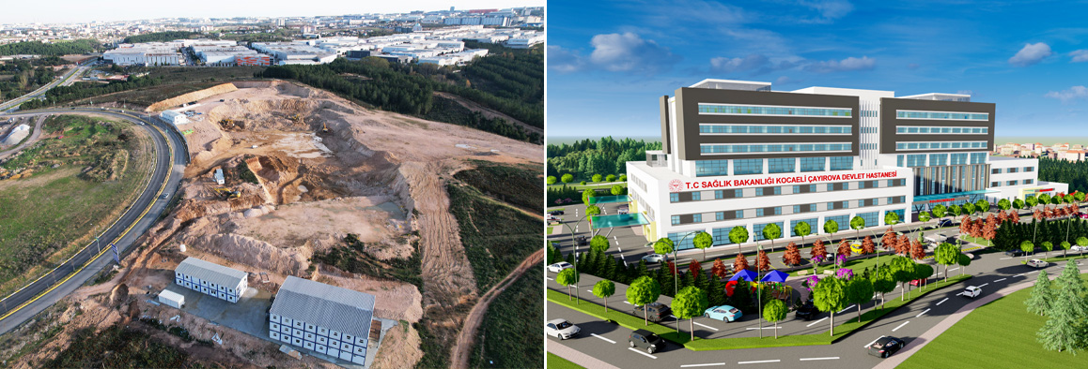
ÇAYIROVA BELEDİYE BAŞKANLIĞI
PROJE VE YATIRIMLAR
ÇAYIROVA DEVLET HASTANESİ
200 Yataklı
96 Poliklinik
51 Yataklı Yoğun Bakım Ünitesi
26 Yataklı Acil Servis
Deprem İzolatörlü
Helikopter Pisti
TOPLAM İNŞAAT ALANI | İNŞAAT İLERLEME SEVİYESİ | AÇIKLAMA
45.000 m² | %5 | Proje %5 seviyesinde iken Cumhurbaşkanlığı Kararnamesi gereğince tasviye edilmiştir. Yeniden ihale edilmiş olup İnşaat faaliyetine başlamıştır.

Slide 41
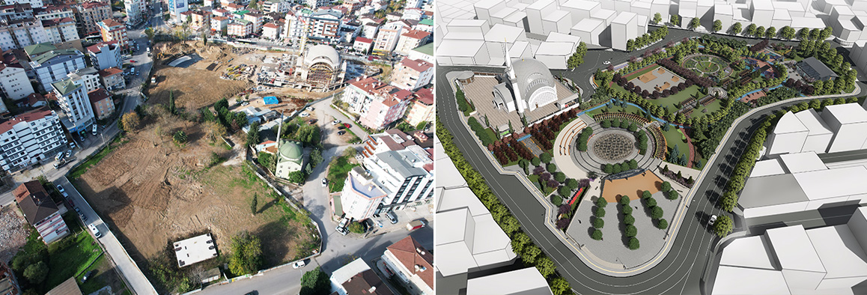
ÇAYIROVA BELEDİYE BAŞKANLIĞI
PROJE VE YATIRIMLAR
KENT MEYDANI
Özgürlük Mahallemizde 25.000 m² alan üzerinde kurulacak olan kent meydan cami ve katlı otopark inşaatı devam etmektedir. Proje %45 oranında tamamlanmıştır.

Slide 42
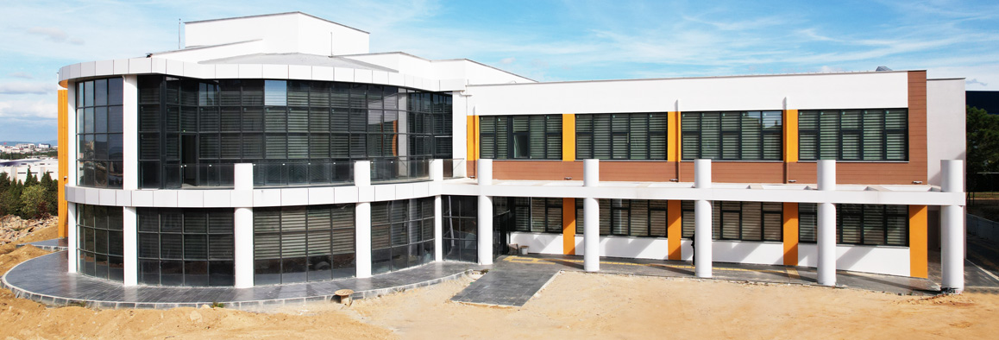
ÇAYIROVA BELEDİYE BAŞKANLIĞI
PROJE VE YATIRIMLAR
ENGELLİLER MERKEZİ
Akse Mahallemizde 5.000 m² arazi üzerinde 3.824 m² kapalı alanda kurulan Engelliler Merkezi inşaatı %100 oranında tamamlanmıştır.

Slide 43
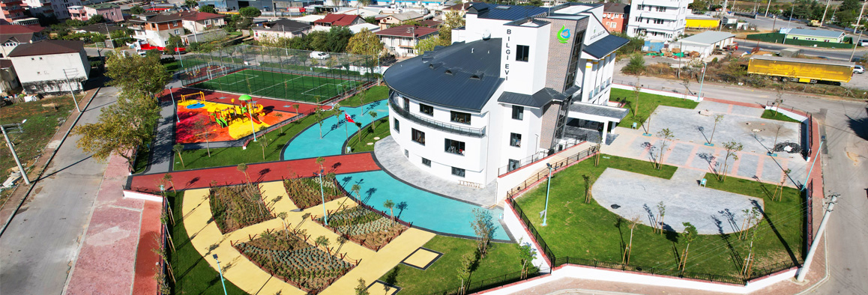
ÇAYIROVA BELEDİYE BAŞKANLIĞI
PROJE VE YATIRIMLAR
ŞEKERPINAR BİLGİ EVİ VE AİLE SAĞLIĞI MERKEZİ
Şekerpınar Mahallemizde 1.750 m² kapalı alan üzerinde kurulan Bilgi Evi ve Aile Sağlığı Merkezinin inşaatı %100 oranında tamamlanmış ve hizmete açılmıştır.

Slide 44
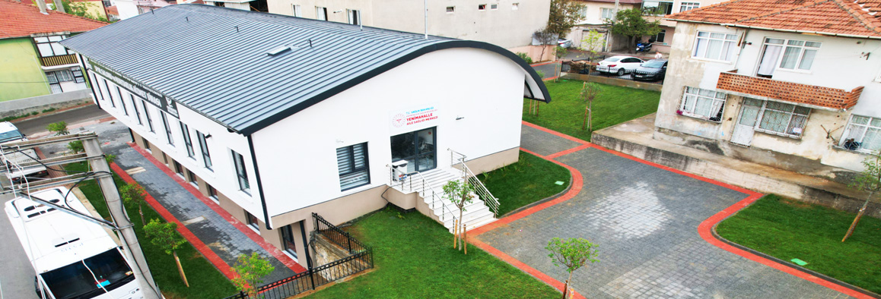
ÇAYIROVA BELEDİYE BAŞKANLIĞI
PROJE VE YATIRIMLAR
YENİMAHALLE AİLE SAĞLIĞI MERKEZİ MUHTARLIK OFİSİ VE SPOR SALONU
Yenimahallede 600 m² alan üzerinde kurulan Aile Sağlığı Merkezi Muhtarlık Ofisi ve Spor Salonu’nun inşaatı %100 oranında tamamlanmış ve hizmete alınmıştır.

Slide 45
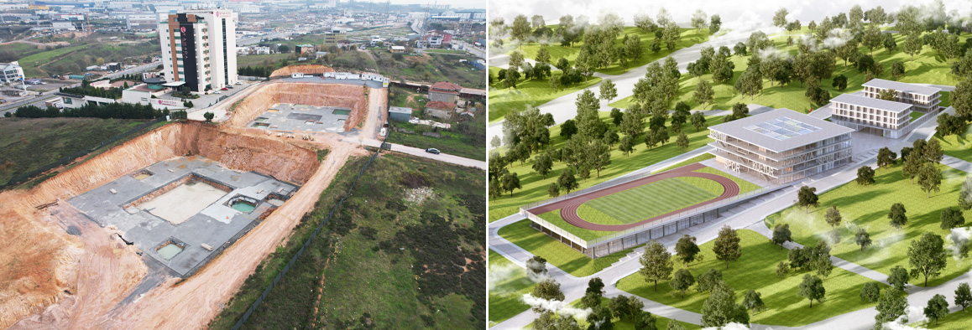
ÇAYIROVA BELEDİYE BAŞKANLIĞI
PROJE VE YATIRIMLAR
ÇAYIROVA SPOR LİSESİ
Şekerpınar Mahallemizde 16.000 m² kapalı alan üzerinde kurulan Çayırova Spor Lisesi ve Kız-Erkek Öğrenci Yurdu inşaatı %5 oranında tamamlanmıştır.

Slide 46
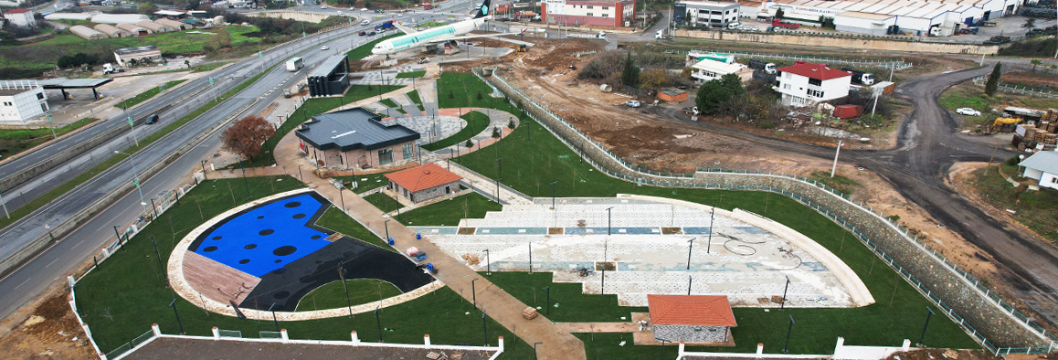
ÇAYIROVA BELEDİYE BAŞKANLIĞI
PROJE VE YATIRIMLAR
UÇAK PARK BİLİM MERKEZİ
Şekerpınar Mahallemizde 16.000 m² kapalı alan üzerinde kurulan Uçak Park Bilim Merkezi park inşaatı %98 oranında tamamlanmıştır. Uçak içinin dizaynı ise ihalesi yapılmış olup, iş teslimi aşamasındadır.

Slide 47
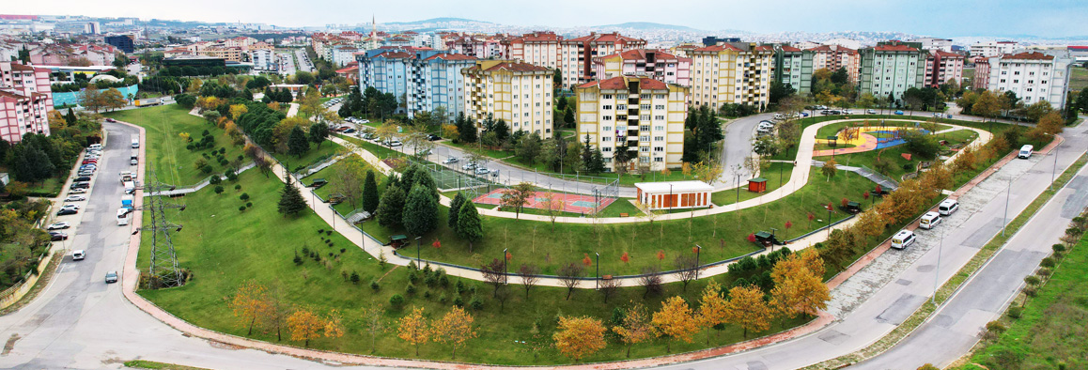
ÇAYIROVA BELEDİYE BAŞKANLIĞI
PROJE VE YATIRIMLAR
CUMHURİYET MAHALLESİ MİLLET BAHÇESİ
Cumhuriyet Mahallesi Millet Bahçesi 33.000 m² alan üzerinde inşa edilmiştir. Proje %100 oranında tamamlanmış ve hizmete alınmıştır.

Slide 48
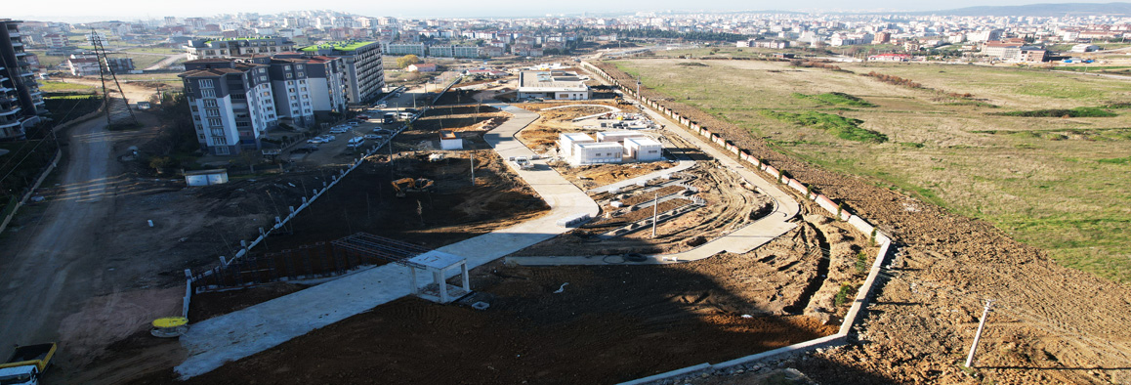
ÇAYIROVA BELEDİYE BAŞKANLIĞI
PROJE VE YATIRIMLAR
ÇAYIROVA MİLLET BAHÇESİ
Millet Bahçesi Akse Mahallemizde 70.000 m² alan üzerinde inşa edilmektedir. Proje %80 oranında tamamlanmıştır.

Slide 49
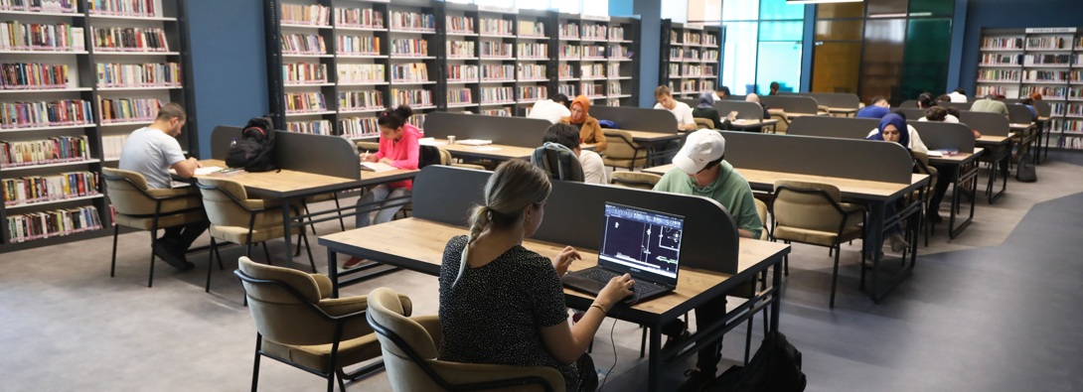
ÇAYIROVA BELEDİYE BAŞKANLIĞI
PROJE VE YATIRIMLAR
PROF. DR. NECMETTİN ERBAKAN KİTAP KAHVE
Yeni nesil kütüphanemizin ilki Prof. Dr. Necmettin Erbakan Kültür Merkezinde hizmete açılmıştır.

Slide 50
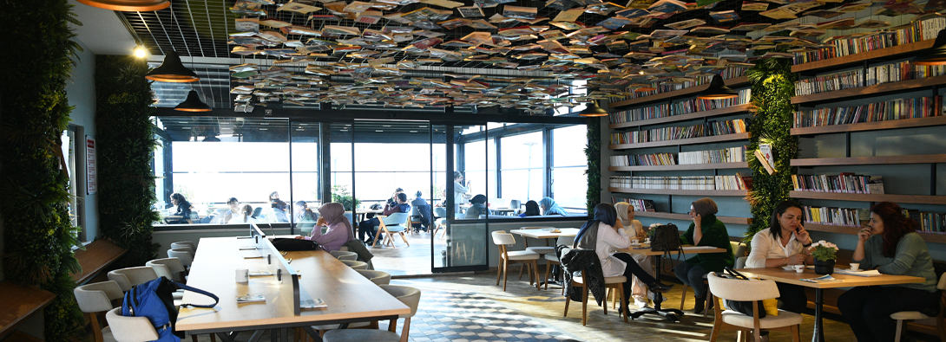
ÇAYIROVA BELEDİYE BAŞKANLIĞI
PROJE VE YATIRIMLAR
AKSE KİTAP KAHVE
Yeni nesil kütüphanemizin ikincisi Akse Mahallemiz’de
5.000 m² arazi üzerinde 718 m² kapalı alanda hizmete açılmıştır.

Slide 51
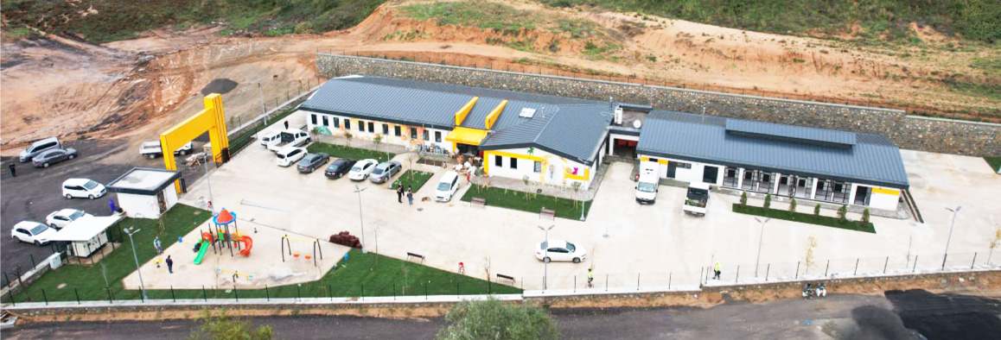
ÇAYIROVA BELEDİYE BAŞKANLIĞI
PROJE VE YATIRIMLAR
SOKAK HAYVANLARI GEÇİCİ BAKIMEVİ VE REHABİLİTASYON MERKEZİ
Şekerpınar Mahallemizde 900 m² alan üzerinde kurulan Sokak Hayvanları Geçici Bakımevi ve Rehabilitasyon Merkezi %100 oranında tamamlanmış ve hizmete alınmıştır.

Slide 52
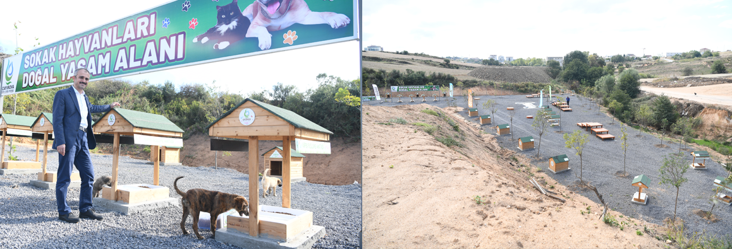
ÇAYIROVA BELEDİYE BAŞKANLIĞI
PROJE VE YATIRIMLAR
SOKAK HAYVANLARI DOĞAL YAŞAM ALANI
Şekerpınar Mahallemizde 1.510 m² alan üzerinde kurulan Sokak Hayvanları Doğal Yaşam Alanı %100 oranında tamamlanmış ve hizmete alınmıştır.

Slide 53
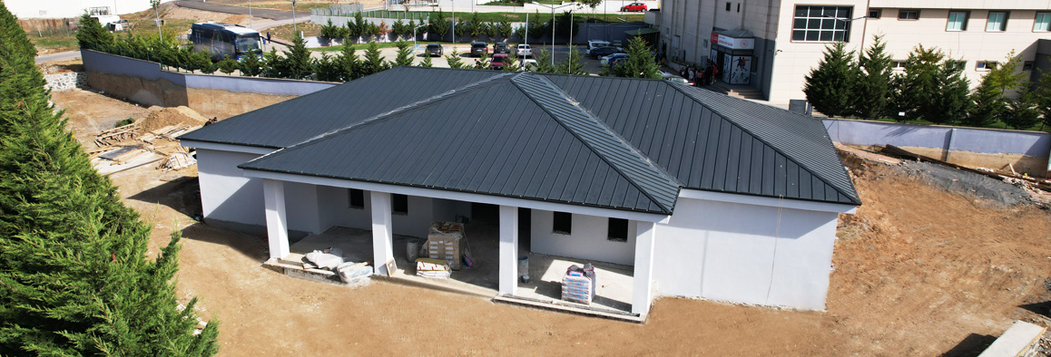
ÇAYIROVA BELEDİYE BAŞKANLIĞI
PROJE VE YATIRIMLAR
GENÇLİK MERKEZİ
Akse Mahallemizde 1.000 m²
alan üzerine 400 m² inşaat alanı halinde inşa edilmektedir. Proje %98 oranında tamamlanmıştır.

Slide 54
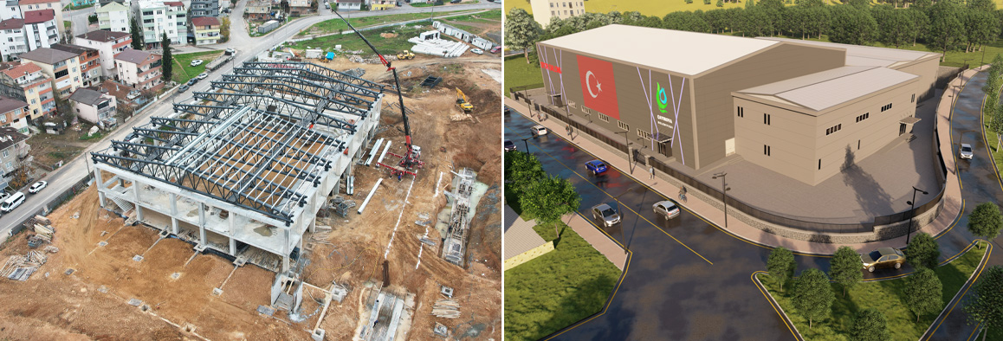
ÇAYIROVA BELEDİYE BAŞKANLIĞI
PROJE VE YATIRIMLAR
KAPALI SPOR SALONU ve SPORCU FABRİKASI
Atatürk Mahallemizde 7.650 m² alan üzerinde kurulan Spor Salonu kapalı alanı 7.263 m² olup inşaatı devam etmektedir. Proje %58 oranında tamamlanmıştır.

Slide 55
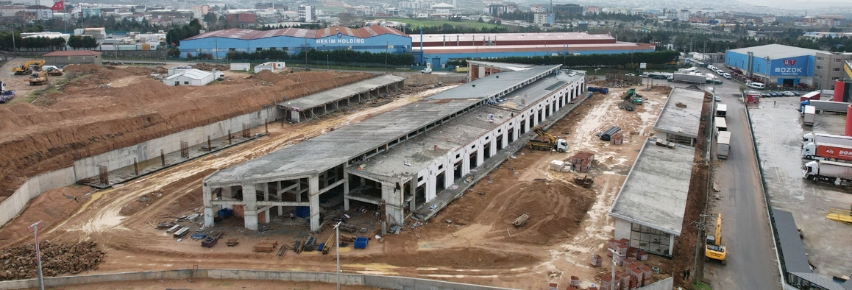
ÇAYIROVA BELEDİYE BAŞKANLIĞI
PROJE VE YATIRIMLAR
YENİ HAL BİNASI
Cumhuriyet Mahallemizde yaklaşık 23.000 m² alan üzerinde kurulacak olan Hal Binası kapalı alanı 10.250 m² olup inşaatı devam etmektedir. Proje %75oranında tamamlanmıştır.

Slide 56
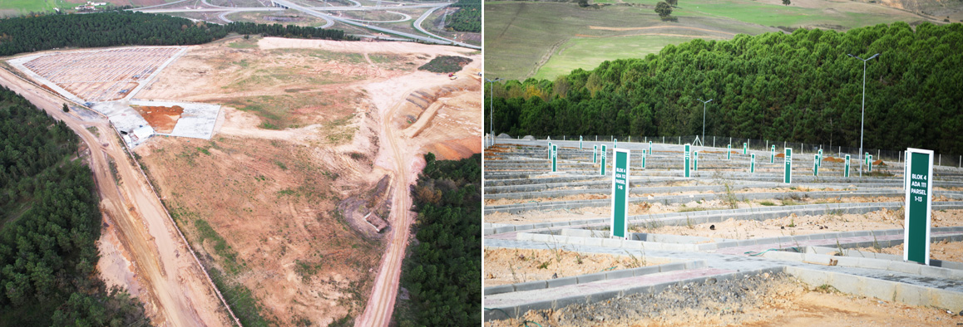
ÇAYIROVA BELEDİYE BAŞKANLIĞI
PROJE VE YATIRIMLAR
YENİ MEZARLIK ALANI
Mezarlık Balçık Mahallesinde 250 Dönüm
alan üzerine inşa edilmiştir. Proje %100 oranında tamamlanmış ve hizmete alınmıştır.

Slide 57
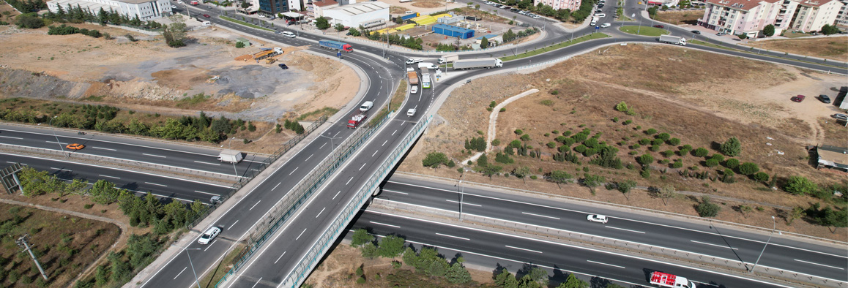
ÇAYIROVA BELEDİYE BAŞKANLIĞI
PROJE VE YATIRIMLAR
TURGUT ÖZAL KÖPRÜSÜ
Köprü Şekerpınar Mahallemizi, Cumhuriyet Mahallemize bağlamaktadır. Proje %100 oranında tamamlanmış ve hizmete alınmıştır.

Slide 58
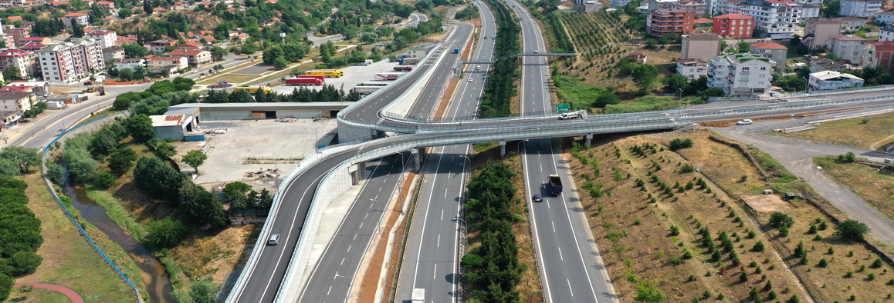
ÇAYIROVA BELEDİYE BAŞKANLIĞI
PROJE VE YATIRIMLAR
TUZLA-ŞİFA BAĞLANTI GEÇİŞ KÖPRÜSÜ
Köprü Yenimahallede inşa edilmiştir.
Proje %100 oranında tamamlanmış ve hizmete alınmıştır.

Slide 59
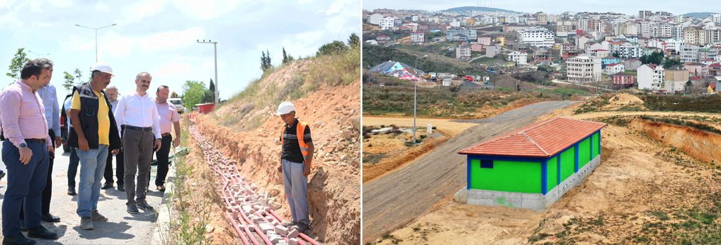
ÇAYIROVA BELEDİYE BAŞKANLIĞI
PROJE VE YATIRIMLAR
27 YENİ TRAFO VE ENERJİ NAKİL HATTI

Slide 60
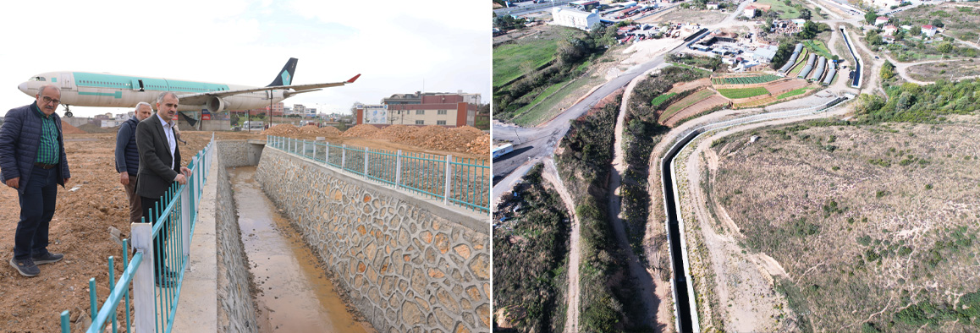
ÇAYIROVA BELEDİYE BAŞKANLIĞI
PROJE VE YATIRIMLAR
ŞEKERPINAR ÇORÇOR DERESİ ISLAHI
18 km uzunluğunda dere ıslahı. %100 oranında tamamlanmış olup, hizmete açılmıştır.

Slide 61
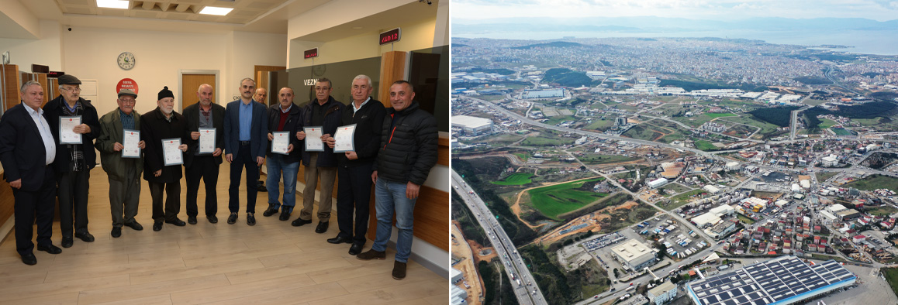
ÇAYIROVA BELEDİYE BAŞKANLIĞI
PROJE VE YATIRIMLAR
ŞEKERPINAR 5. BÖLGEDE ŞUYULANDIRMA
4.760.000 m² – 5.000 hak sahibi
Tamamlanıp tapu teslimi yapılmıştır.

Slide 62
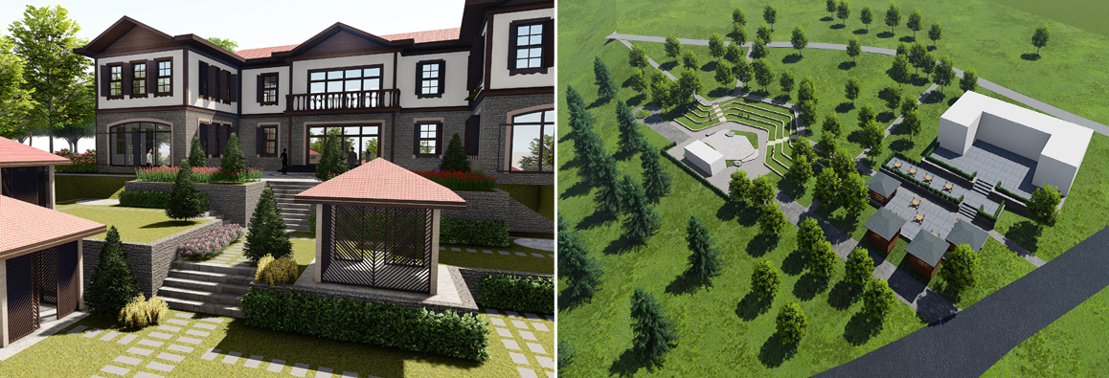
ÇAYIROVA BELEDİYE BAŞKANLIĞI
PROJE VE YATIRIMLAR
KÜLTÜR EVİ ve AMFİ TİYATRO
Akse Mahallemizde 10.594 m² alan üzerine inşa edilecektir. Projesi tamamlandı, 2024 yılı yatırım programında ihaleye çıkılacak.

Slide 63
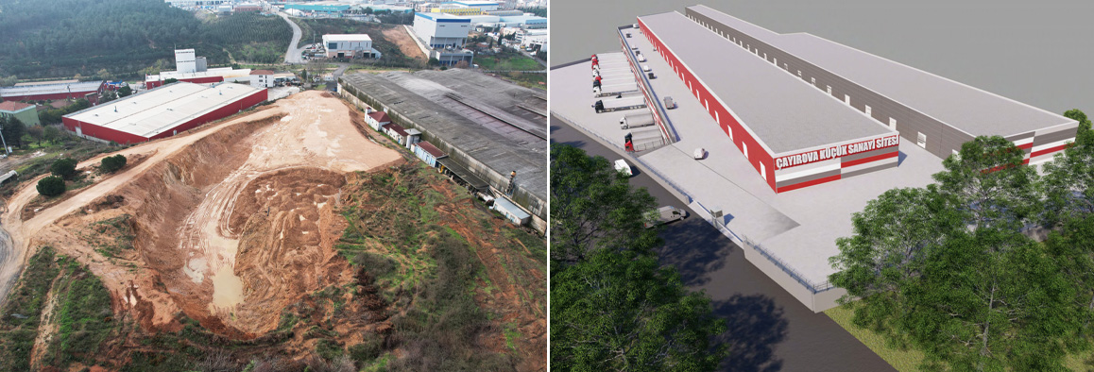
ÇAYIROVA BELEDİYE BAŞKANLIĞI
PROJE VE YATIRIMLAR
KÜÇÜK SANAYİ SİTESİ
Şekerpınar Mahallemizde 65.529 m² alan üzerine
inşa edilmektedir. Proje %5 oranında tamamlanmıştır.

Slide 64
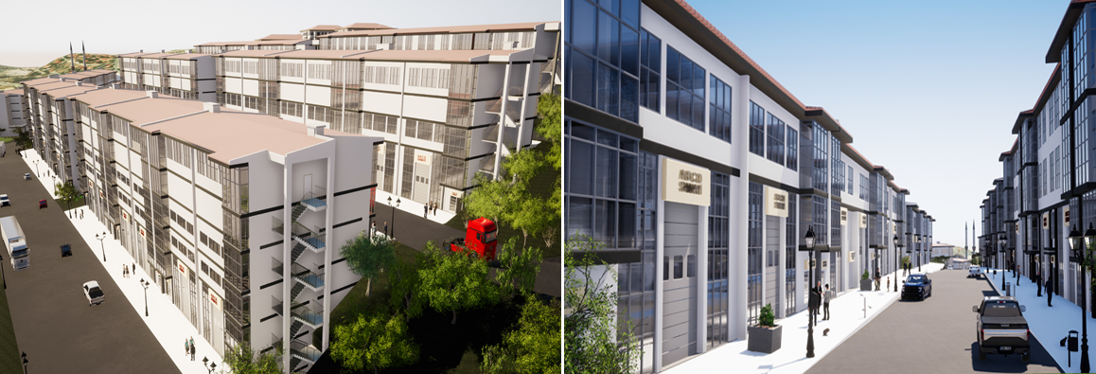
ÇAYIROVA BELEDİYE BAŞKANLIĞI
PROJE VE YATIRIMLAR
ÇEVRE, ŞEHİRCİLİK VE İKLİM DEĞİŞİKLİĞİ BAKANLIĞI KÜÇÜK SANAYİ SİTESİ
Cumhuriyet Mahallemizde inşa edilmektedir. Küçük Sanayi Sitesi+Toplu Konut inşaat
alanı: 80.700 m² Küçük Sanayi Sitesi projeleri hazırlandı, imar uygulaması yapılacak.
Rezerv toplu konut alanı 2023 Şubat ayında ihalesi yapıldı. 6 blok, 123 daire, 4 dükkandan oluşuyor. Çalışmalar %100 oranında tamamlandı. Hak sahipleriyle görüşme ve anlaşma aşaması tamamlandı.

Slide 65
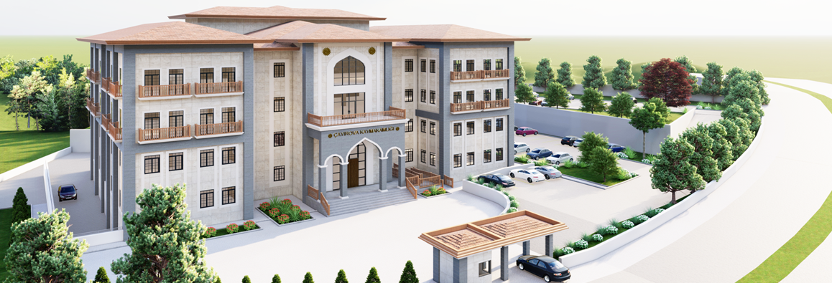
ÇAYIROVA BELEDİYE BAŞKANLIĞI
PROJE VE YATIRIMLAR
YENİ KAYMAKAMLIK BİNASI
Şekerpınar Mahallemizde 7.957 m² alan üzerine inşa edilecektir. İnşaat alanı 6.307 m² dir. Henüz proje aşamasında, bakanlık ve valilikten onay bekleniyor.

Slide 66
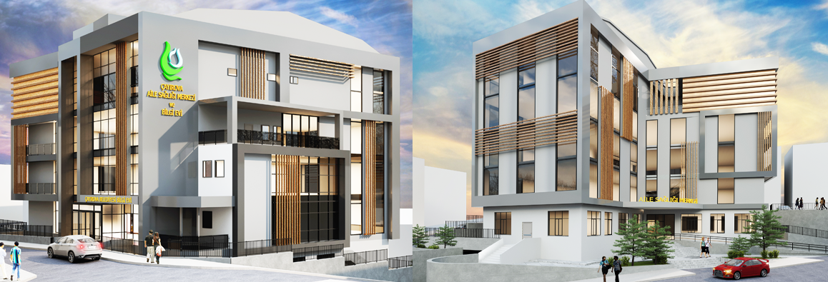
ÇAYIROVA BELEDİYE BAŞKANLIĞI
PROJE VE YATIRIMLAR
AKSE BİLGİEVİ ve AİLE SAĞLIĞI MERKEZİ
Akse Mahallemizde 4.615 m² alan üzerine inşa edilecektir. Projesi tamamlandı, 2024 yılı yatırım planına alındı, ihaleye çıkılacak.

Slide 67
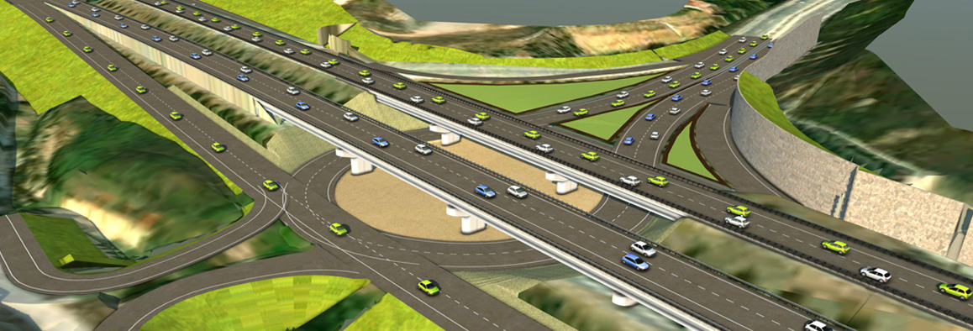
ÇAYIROVA BELEDİYE BAŞKANLIĞI
PROJE VE YATIRIMLAR
OTOBAN YANYOL KÖPRÜLÜ KAVŞAĞI
Uygulama projesi tamamlandı, Karayolları Genel Müdürlüğünce onaylandı ve imar planına işlendi, ilgili kurumca yatırım programına alınıp ihaleye çıkılacak.

Slide 68
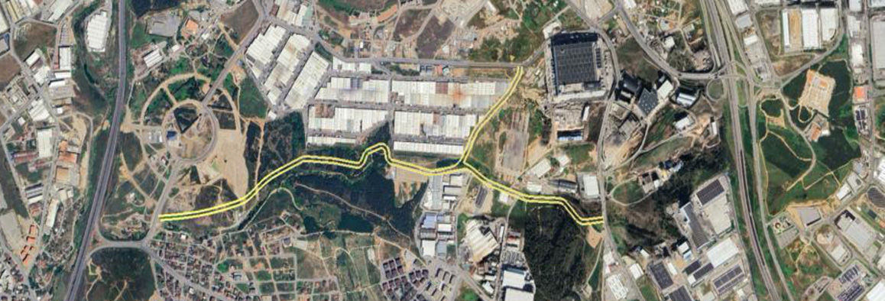
ÇAYIROVA BELEDİYE BAŞKANLIĞI
PROJE VE YATIRIMLAR
YENİ YOL VE GÜZERGAHLAR
Projesi tamamlandı, imar planına işlenecek.

Slide 69
sorunlar ve çözüm önerileri
1- İlçemiz Hükümet Konağı 2008 yılından bugüne kadar mevcut haliyle kullanılmaktadır. Mevcut binanın mimarisi hükümet konağı formatına uygun olmadığından ve ilçe merkezine olan uzaklığından vatandaşın ihtiyacına cevap verememektedir. Çayırova’da ilçe merkezine yakın mesafede bütün kurumları bünyesinde barındıran uzun yıllar hizmet verecek bir Hükümet Konağına ihtiyaç bulunmaktadır.
2- İlçemiz yaklaşık 150.000 nüfusa sahip olmasına rağmen Devlet Hastanesi bulunmamaktadır. Vatandaşlarımız sağlık ihtiyaçlarını Gebze ve Darıca ilçelerinde bulunan hastanelerden sağlamaktadır. Nüfus artış oranları da dikkate alarak İlçemize uzun yıllar hizmet verecek bir devlet hastanesine ihtiyaç bulunmaktadır.
3- İlçemiz Şekerpınar Mahallesinde Aile Sağlık Merkezi bulunmamaktadır. Mahalle halkının ihtiyacına cevap verecek bir Aile Sağlık Merkezine ihtiyaç bulunmaktadır.

Slide 70
Arz ederim.
Ahmet ÖNAL
Çayırova Kaymakamı

